Slide 1
Proyecto informatico:
Aplicación WEB:venta en línea de tickets para eventos en chile
Integrantes: Leonardo Arancibia
Manuel Carreño P.
Nicolás Veas

Slide 2
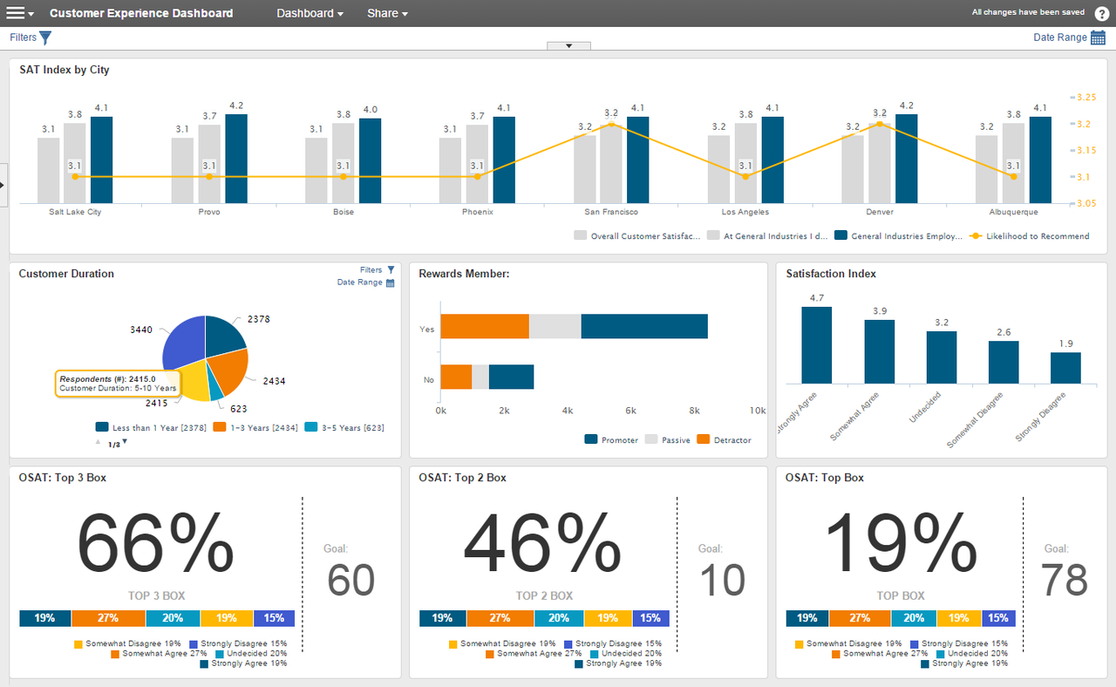
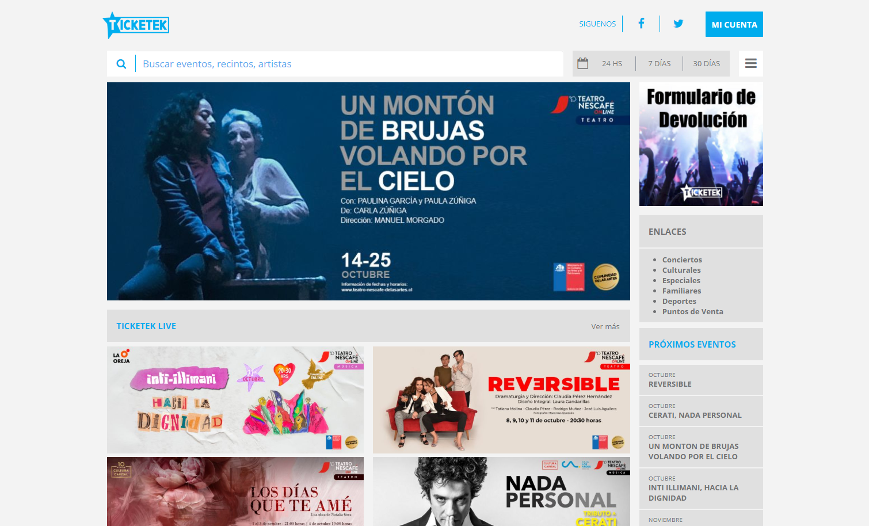

INTRODUCCIÓN
Continuando con lo expuesto en nuestra presentación anterior,se expondrá la creación de formularios y pantallas funcionales, un dashboard para mostrar de mejor manera la información y nuevas consultas MYSQL para darle cierre a este proyecto.
#####---

Slide 3


PROBLEMA GENERAL
La problemática del proyecto es que las personas para adquirir tickets de un evento tienen que realizar de forma presencial, lo que ocupa tiempo, por lo tanto para priorizar otras actividades del mundo cotidiano una manera más eficiente y fácil es adquirir los tickets de manera online

Slide 4
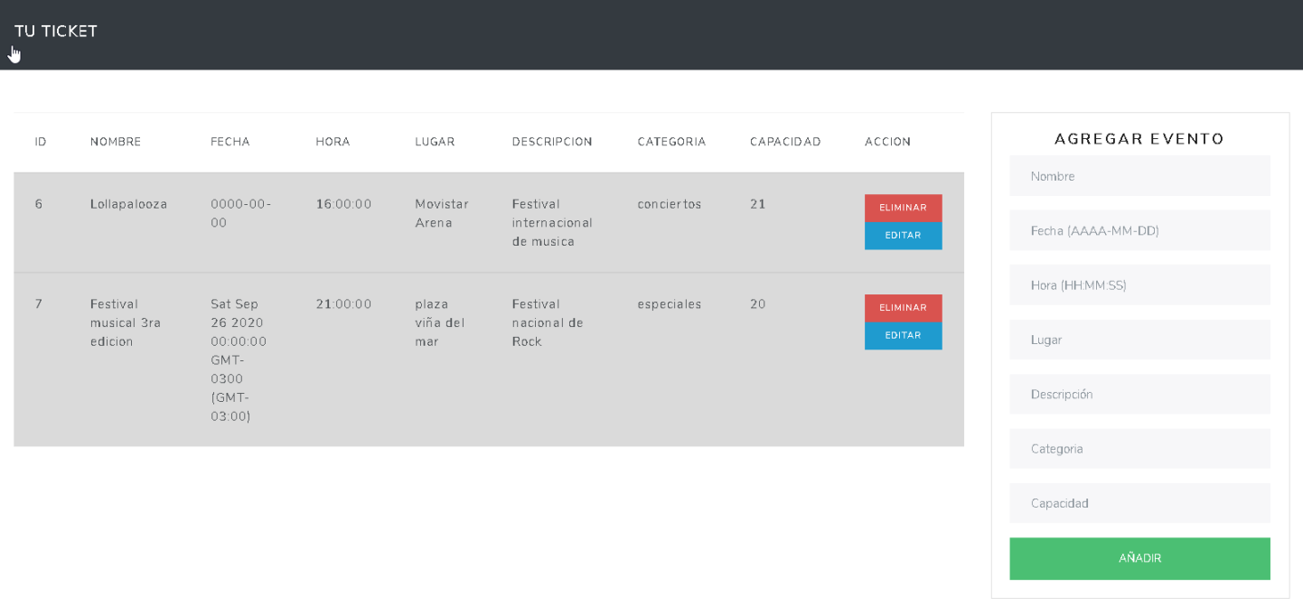
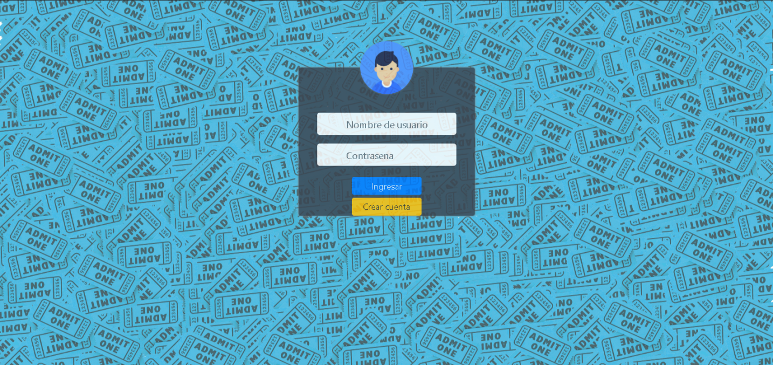
SOLUCIÓN
Desarrollo de aplicacion Web
Visualización de eventos
Tipos de usuario
Actividades realizadas en chile
sad

Slide 5
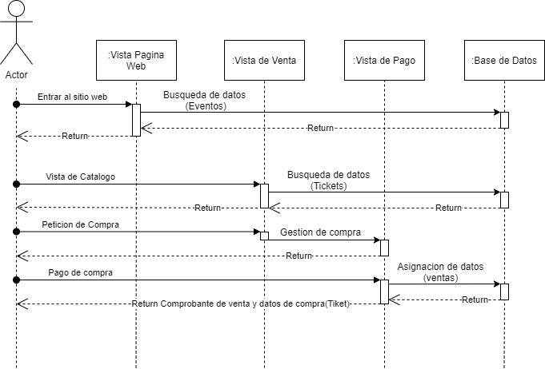
Diagrama Secuencia

Slide 6
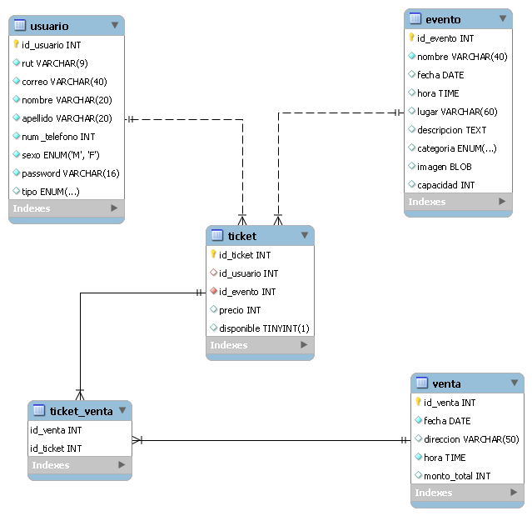
Diagrama Relacional

Slide 7
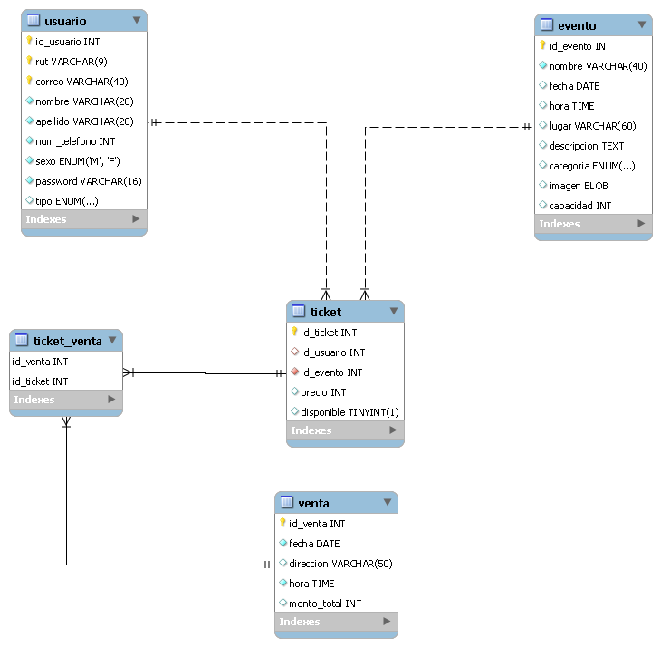
Consultas y Soluciones
ADMINISTRADOR consulta la cantidad de dinero que se ha generado hasta la fecha actual con los tickets vendidos, según una categoría específica (función agregada)
SELECT SUM(precio), e.categoria
FROM ticket as t INNER JOIN evento as e
ON t.id_evento = e.id_evento
WHERE e.categoria ='conciertos';

Slide 8
Consultas y Soluciones
ADMINISTRADOR consulta la cantidad de dinero que se ha generado hasta la fecha actual con los tickets vendidos, según un evento específico (función agregada)
SELECT SUM(precio), t.id_evento
FROM ticket as t INNER JOIN ticket_venta as tv
ON t.id_ticket = tv.id_ticket
WHERE t.id_evento = 4;

Slide 9
Consultas y Soluciones
ADMINISTRADOR consulta la cantidad de dinero gastado en tickets de todos los usuarios (función agregada)(Group by)
SELECT SUM(precio), t.id_usuario
FROM ticket as t INNER JOIN ticket_venta as tv
ON t.id_ticket = tv.id_ticket
WHERE t.id_usuario is not null
group by id_usuario;

Slide 10
Consultas y Soluciones
El USUARIO consulta la cantidad de tickets que aún no se han vendido, según el nombre(s) específico(s) de cada evento (Operadores) (Group by)
SELECT nombre, count(*) as tickets
FROM ticket as t INNER JOIN evento e ON t.id_evento=e.id_evento
WHERE (nombre in ('bad bunny','Lollapalooza'))
group by nombre;

Slide 11
Consultas y Soluciones
El USUARIO consulta la cantidad de tickets que aún no se han vendido, según la(s) hora(s) en que se realicen los eventos. (Operadores) (Group by)
SELECT nombre, count(*) as tickets
FROM ticket as t INNER JOIN evento e
ON t.id_evento=e.id_evento
WHERE (hora in ('14:00:00','10:00:00'))
group by nombre;

Slide 12
Consultas y Soluciones
ADMINISTRADOR consulta la cantidad de ticket que serán entregados por evento, según el lugar donde este se realice.(Subconsulta)
SELECT lugar, count(*) as tickets
FROM ticket t JOIN
(SELECT lugar, id_evento
FROM evento )AS e
ON t.id_evento = e.id_evento
WHERE e.lugar ='Sport club';

Slide 13
Explicación vista Web

Slide 14
Conclusión

